Slide 1
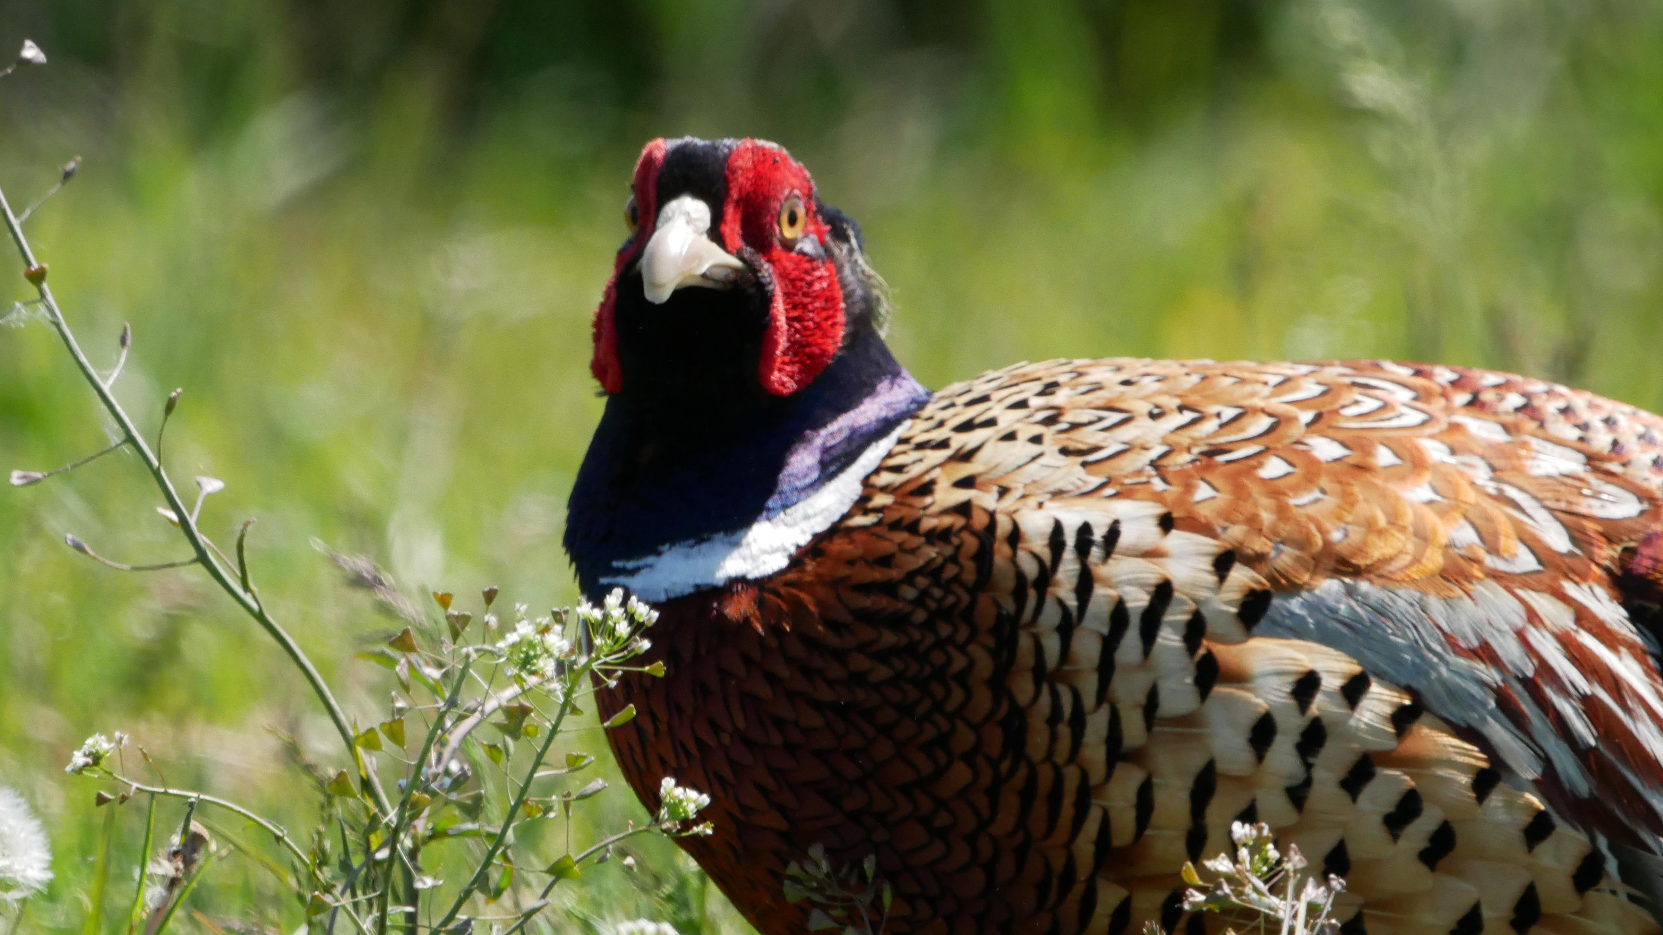
Genkendelse af Fugle
Via deres sang
Notes:
A picture containing gallinaceous bird, bird, tree, outdoor
gallinaceous er en order af fugle, som Fasan’en tilhøre
gallinagtig

Slide 2
Oversigt
Formål
Dataset
Buildup
Features
Samples
Set-up
Classifiers
Data split
Resultater
Konkusion
Formål
Genkendelse af fugle
Numeriske data

Slide 3
Datasæts

Slide 4
Datasæt
Features
Samples
172 kolonner
169 features af to slags
1 id
2 label (slægt og art)
2 labels samlet sammen til en enkel ”slægt art”.
Træningsdataset
1760 fugle
Testdataset
16626 fugle
Testdatasæt mangler en enkel fugleart (Motacilla flava, Gul vipstjert).

Slide 5
Features
Chromagram
Spectral Centroid
156 kolonner
Opdelt i 12 chorma bøtter
13 spectrogram skriver
13 kolonner
Notes:
Chromagrams bruges i forhold vesten musik skaler. En bøtte for hver tonehøjde klasse
Spectral Centroid er hvor der er mest energi i et spectrogram, center of mass

Slide 6
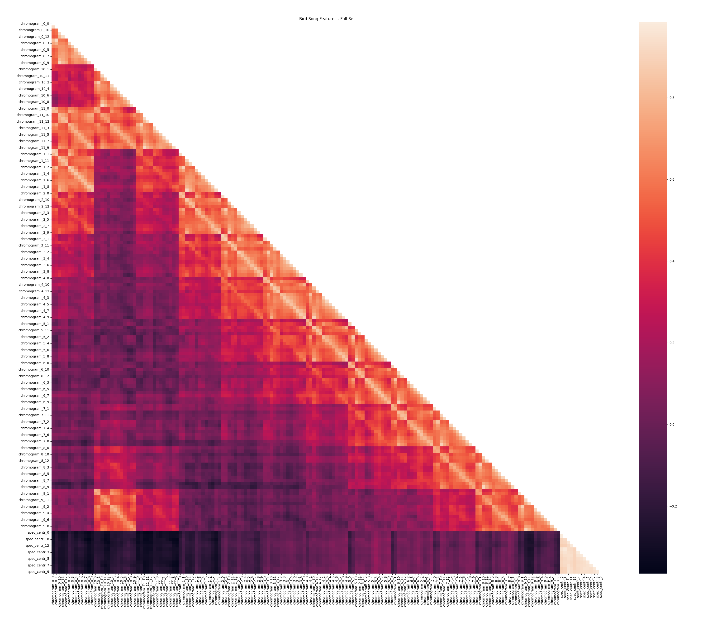
Dataset - Analyse
Notes:
Primært høj Korrelation mellem spetrogrammer inden for hver bøtte af pitch. Ingen Korrelation mellem chromagrams og Spectral Centroid

Slide 7
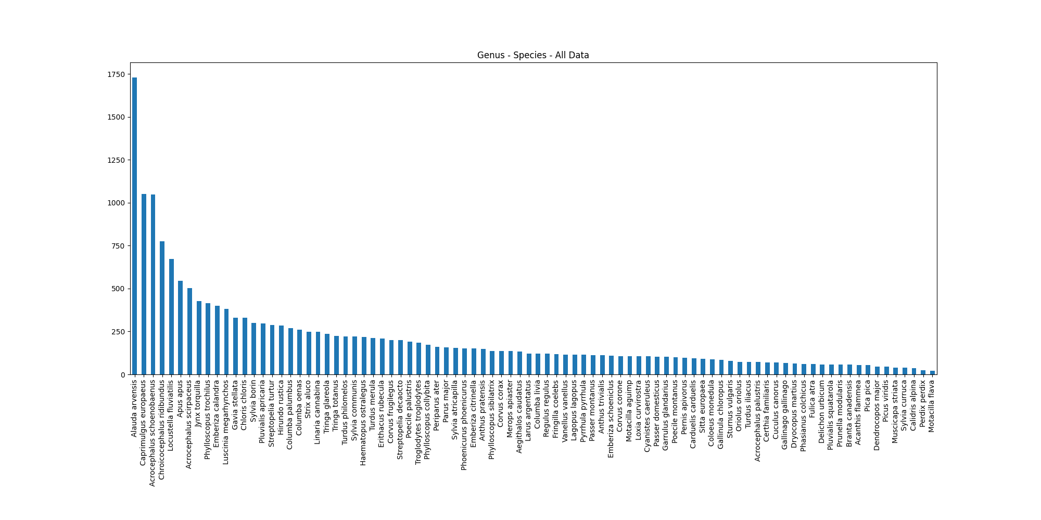
Dataset - Analyse

Slide 8
Set-up

Slide 9
Set-up
Datasæts
Klassifierer
Forfatterens egen opdeling
Egen opdeling af træning og test data
Test data 25 % af det fulde datasæt
K-nearest Neighbour
Linear Stochastic Gradient Desent
Linear Support Vector Classication
Support Vector Classification with Linear Kernel
Gaussian Naïve Bayes
Decision Tree Classifier
Multi-Layer Perceptron Neural Network
Notes:
SKLearn

Slide 10
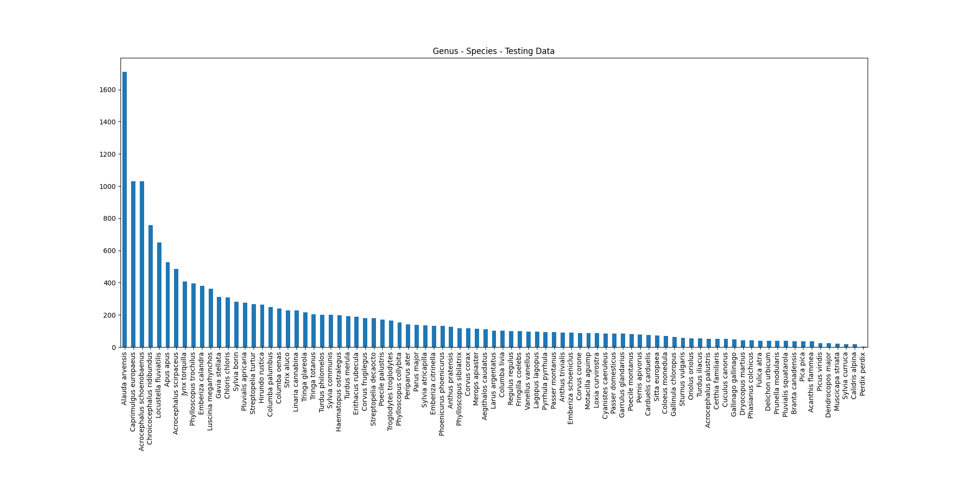
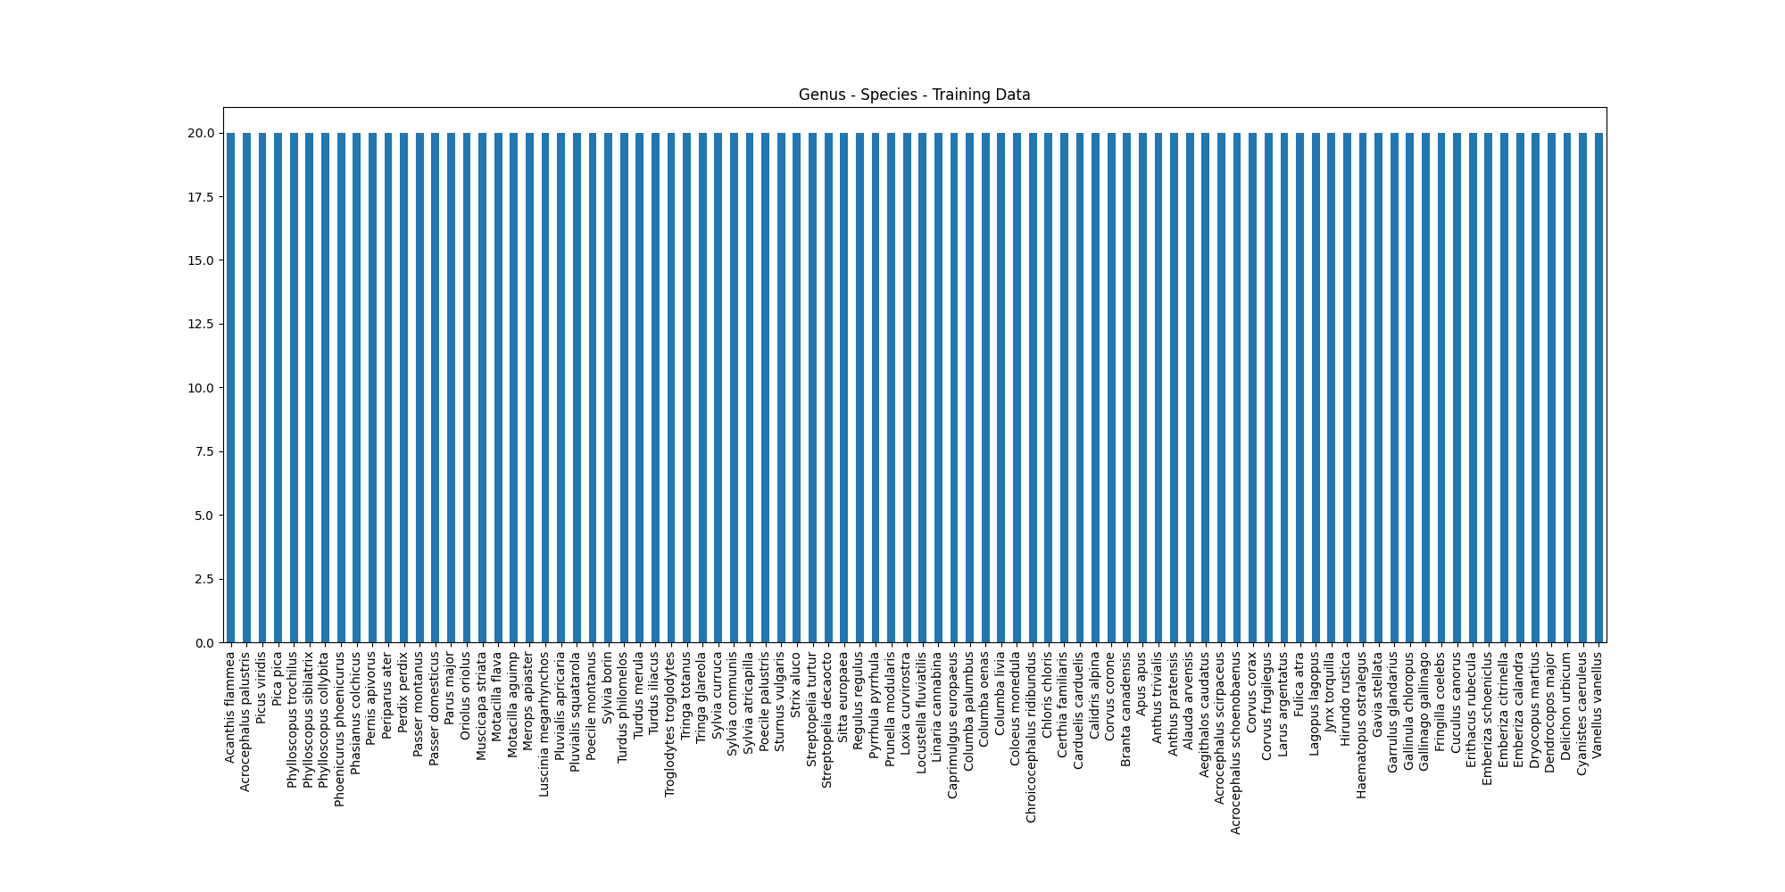
Forfatter data
Test
Træn
Notes:
One bird is missing from the test set

Slide 11


Egen data
Test
Træn

Slide 12
Resultater

Slide 13
Resultater – Præsision
 | Kurateret | Tilfældigt
K-Nearest Neighbour | 0.2802237459400938 | 0.8194474657385251
Linear SGD | 0.9648742932755925 | 0.9889058081357407
Linear SVC | 0.976482617586912 | 1.0
SVC Linear Kernel | 0.982256706363527 | 0.9989123341309549
Gaussian Naive Bayes | 0.9283652111151209 | 0.9517076354144007
Decision Tree Classifier | 0.9009382894261999 | 0.9899934740047858
Multi-Layer Perceptron Neural Network | 0.7553831348490316 | 0.9825973460952795
Notes:
Support Vector Classication, Linear Stochastic Gradient Desent
Alle er supervised. En er deep learning.

Slide 14
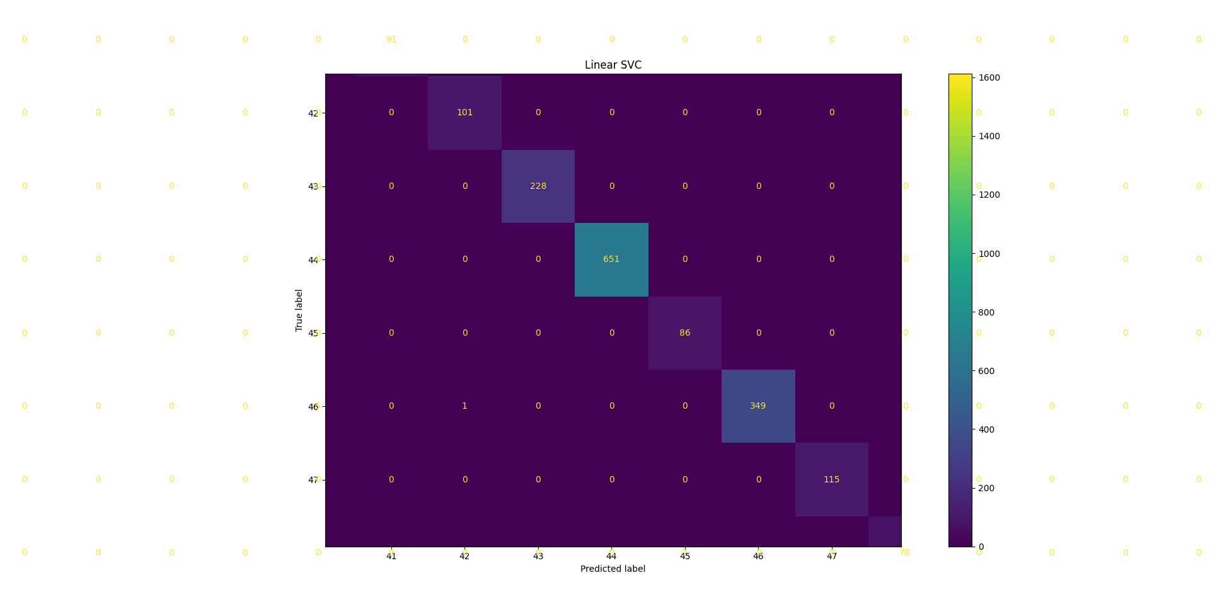
Resultater
Notes:
En sydlig nattergal blev anset for at være en sølvmåge

Slide 15
Konklusion

Slide 16
Konklusion
Eget opdelt data virker til at være mere præsis.
Pga. data opdeling vil den være bedre til at genkende bestemte fugle
Disse fugle er der også flere af i test data’en.
Notes:
Videre udvikling: Udføre testene med fære features
Mere balanceret træningsdata

Slide 17
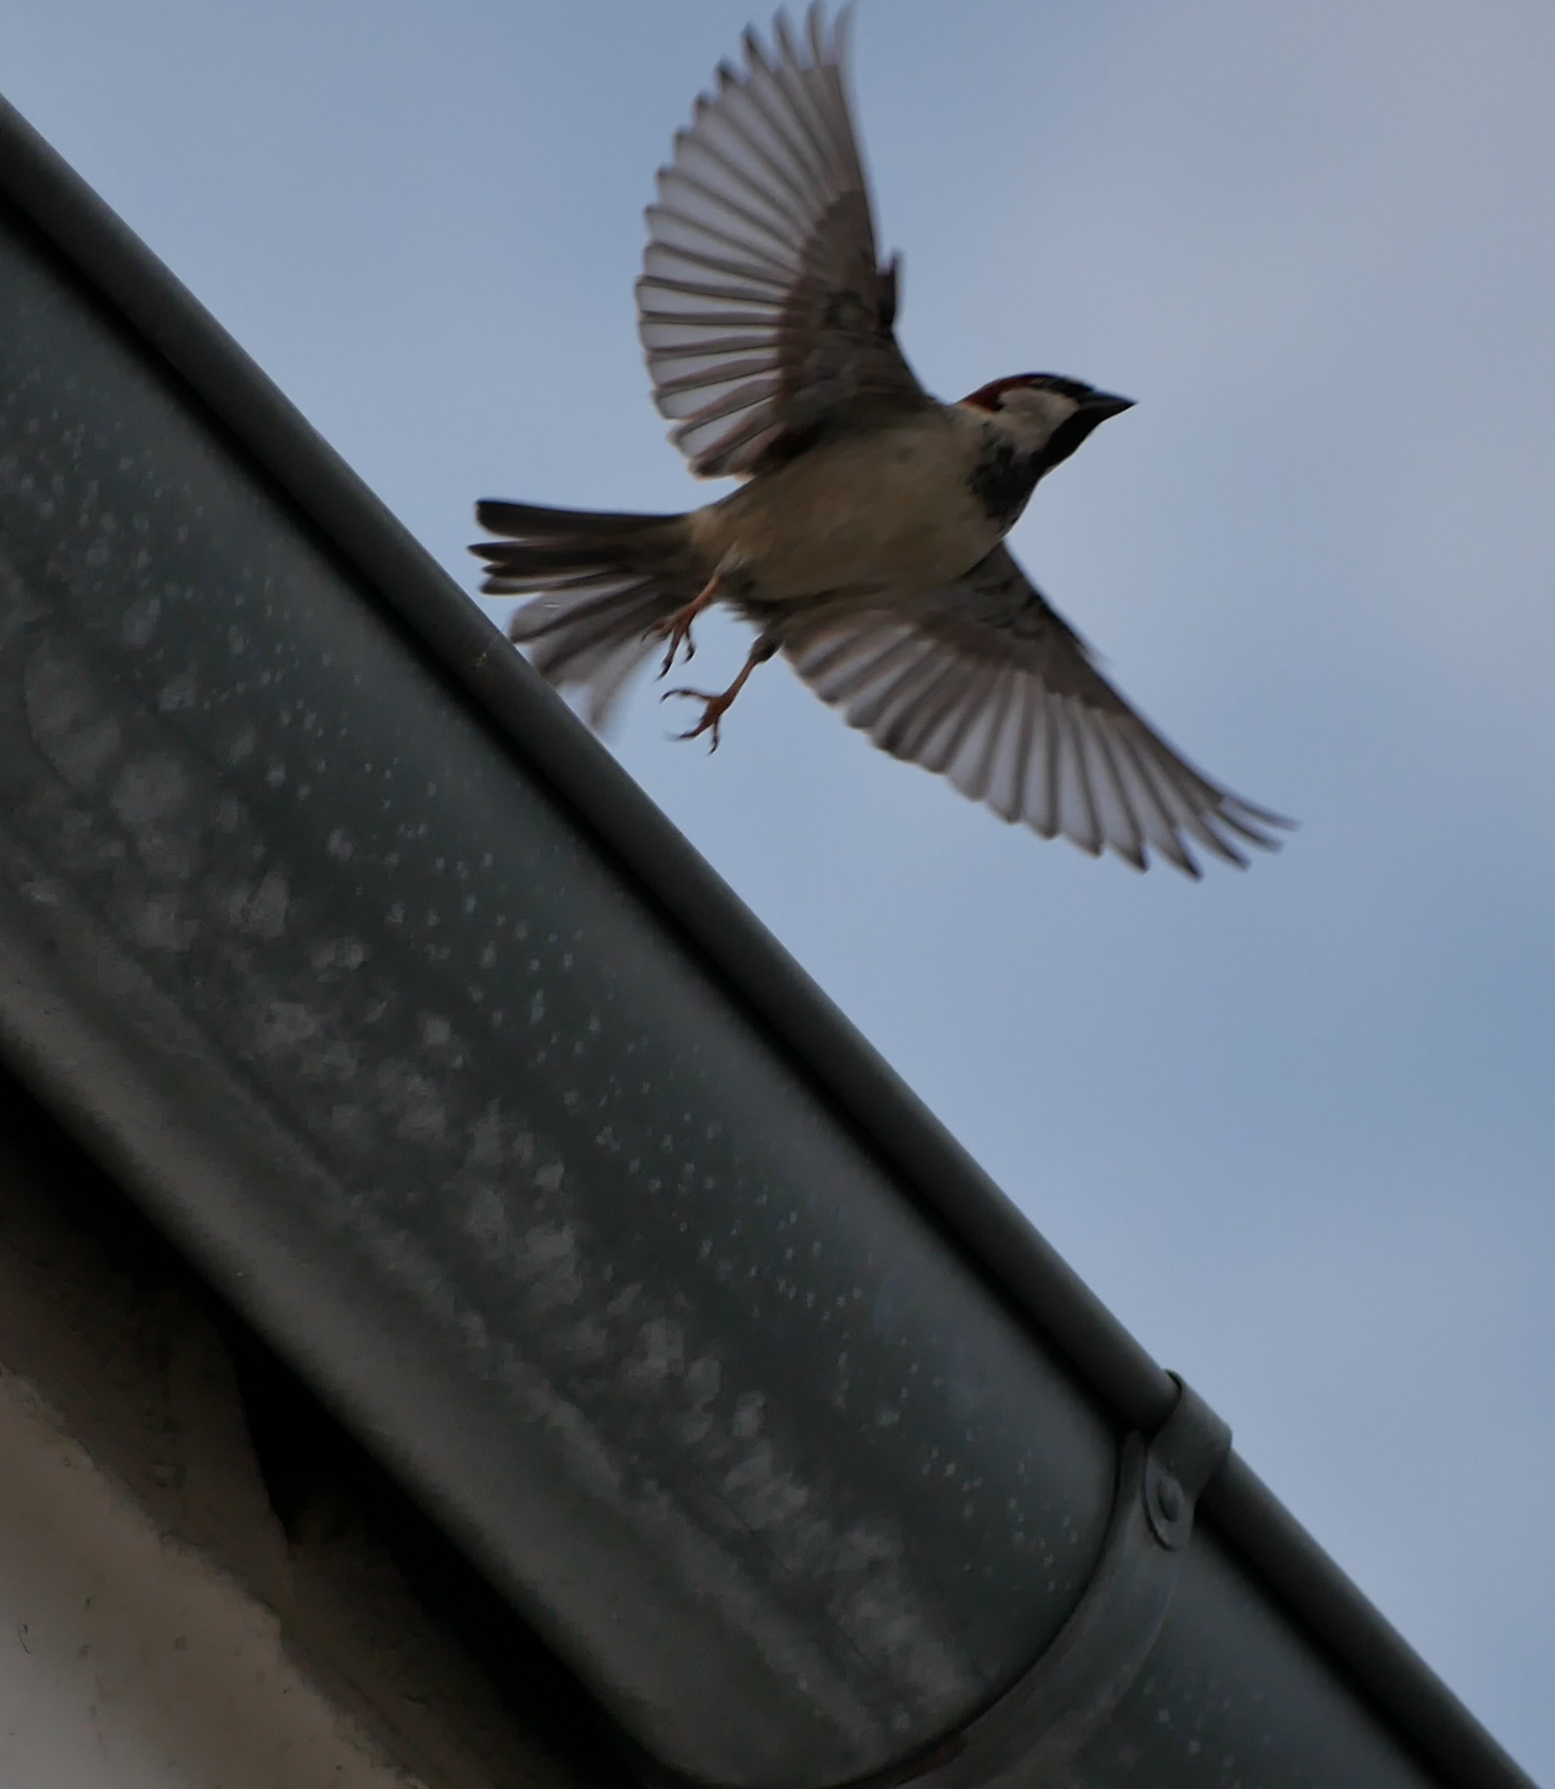
Links
Brugt dataset
https://www.kaggle.com/datasets/fleanend/birds-songs-numeric-dataset
Baseret på dette dataset
https://www.kaggle.com/datasets/rtatman/british-birdsong-dataset
Notes:
A bird flying over a building

